Slide 1







LUCKY TANDOBALLA
2125250054

Slide 2


JUDUL
Penggabungan Algoritma Heap Sort Mengatasi Kelemahan Algoritma Merge Sort Dengan Multithreading

Slide 3



LATAR BELAKANG
Algoritma heap sort merupakan salah satu algoritma pengurutan tercepat karena mampu mengurutkan data yang sangat banyak dengan waktu yang cepat. Tetapi memiliki kelemahan, algoritma ini tidak stabil dalam menangani elemen dengan nilai yang sama dan heap sort sering mengakses elemen array secara acak, yang bisa menyebabkan overhead signifikan pada sistem dengan kecepatan akses memori yang rendah, seperti pada disk-based storage. Untuk mengatasi kelemahan ini, penelitian ini mengkombinasikan heap sort dengan merge sort untuk mengatasi ketidak stabilan menangani nilai yang sama.

Slide 4




LATAR BELAKANG
Dan diterapkan juga proses multithreading untuk mengatasi overhead signifikan pada sistem dengan kecepatan akses memori yang rendah, seperti pada disk-based storage. Kombinasi ini diharapkan dapat memberikan solusi yang efektif dan efisien dalam melakukan pengurutan, meskipun terdapat banyak elemen dengan nilai yang sama.

Slide 5




TUJUAN
01
Mengoptiimalkan algoritma pengurutan heap sort dengan menggunakan merge sort.
02
Mendapatkan estimasi waktu yang lebih efektif danefisien
02
Mengatasi kelemahan dari algoritma heap sort dengan mengggunakan merge sort

Slide 6

CARA KERJA
Heap sort digunakan untuk digunakan untuk mengatur elemen-elemen dalam bentuk acak, ini membantu mengatasi kelemahan merge sort pada penggunaan ruang tambahan. Pada program ini, heapify membantu membentuk heap dengan memastikan sifat heap terpenuhi untuk elemen yang diberikan.
Merge sort digunakan untuk memastikan hasil akhir yang stabil dan urutan yang benar.
Fungsi multithreadhing membantu untuk membagi rata proses sorting ke cpu, agar dapat menghasilkan waktu pengurutan yang efisien.

Slide 7

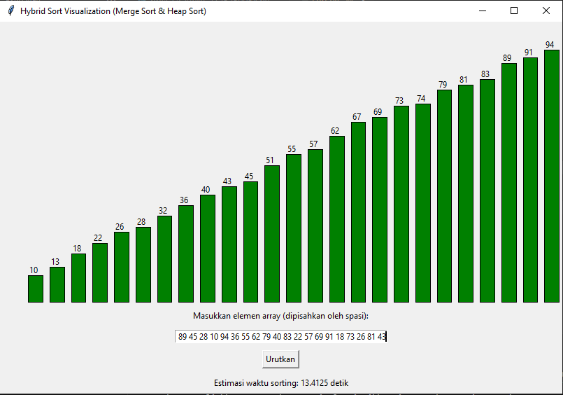
INPUT & OUTPUT

Slide 8


KESIMPULAN
Kesimpulan yang didapatkan dari penelitian ini adalah merge sort berhasil dalam mengoptimalkan heap sort, mengatasi kelemahan dari heap sort yang tidak stabil, dan penerapan multithreading menghasilkan peningkatan efisiensi waktu proses sorting dengan pengujian yang dilakukan pada 50 data angka acak menghasilkan pengurutan elemen yang tepat dan cepat.

Slide 9

TERIMA KASIH

